Slide 1


Зміни приголосних при творенні слів: іменників із суфіксом
–ин(а) від прикметників на –ський, -цький
Підготувала вчитель української мови та літератури ЗЗСО №45 м.Києва Мусік Альона Олександрівна

Slide 2

Мета уроку:
Ознайомити учнів зі змінами приголосних при творенні іменників із суфіксами –ин- від прикметників на –ськ, -цьк;
Навчити використовувати на практиці правила чергування приголосних;
Розвивати критичне та образне мислення, увагу, уміння зіставляти.

Slide 3

Пригадування вивченого матеріалу. Розподільна робота
Розподіли в подану табличку слова за способом
словотвору
Записати, сказати, мудрець, записаний, перелісок, юнь, медсестра, лісник, підвіконня, синь, перехід, чорнозем, праліс, читання, писанка, припічок, листопад.
Префіксальний | Суфіксальний | Префіксально-суфіксальний | Безафіксний | Складання основ слів

Slide 4

Префіксальний | Суфіксальний | Префіксально-суфіксальний | Безафіксний | Складання основ слів
Записати Праліс Сказати | Писанка Лісник Мудрець Читання | Записаний Перелісок Підвіконня Припічок | Синь Перехід Юнь | Чорнозем Листопад Медсестра

Slide 5
При творенні іменників із суфіксом –ин(а) від прикметників із суфіксами
-ськ, -цьк відбуваються такі зміни:
-цьк + -ин(а) = чч
козацький – козаччина
кріпацький – кріпаччина
Виняток:
галицький- Галичина
-ськ + -ин(а) = щ
львівський – Львівщина;
київський –Київщина

Slide 6

Зверни увагу! У словах баский, ковзкий, різкий та деяких інших м’який знак не пишемо, бо тут суфікс –к, а не
–ськ, -зьк

Slide 7

Утворіть іменники із суфіксом –ин(а) від поданих прикметників
київський
прилуцький
дніпропетровський
житомирський
вінницький
донецький
миколаївський
сумський
хмельницький
галицький
чернігівський
Київщина
Прилуччина
Дніпропетровщина
Житомирщина
Вінниччина
Донеччина
Миколаївщина
Сумщина
Хмельниччина
Галичина (виняток)
Чернігівщина

Slide 8

Творення прикметників з буквосполученням –чн (-нн)
к, ц’ + н = чн | Вік –вічний, місяць - місячний
винятки | Мірошник, рушник, рушниця, сердешний, бідолашний, соняшник, торішній

Slide 9

Практичне завдання
Вставте пропущені літери в прикметники
Півні..ний, безпе..ний, соня..никова, я..ний, торі..ній, піврі..ний, міро..ників, пшени..ний, серде..ний, околи..ній, сті..ний, сма..ний

Slide 10
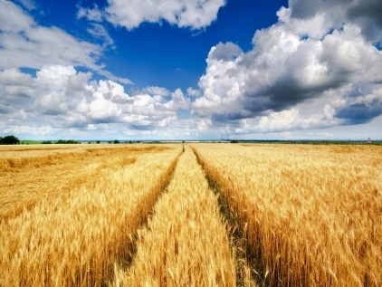
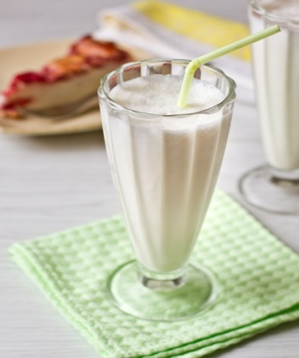
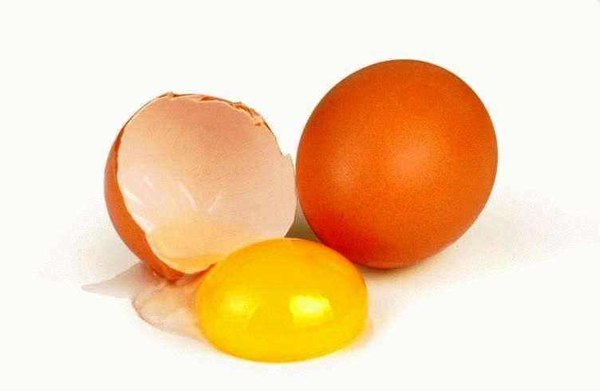

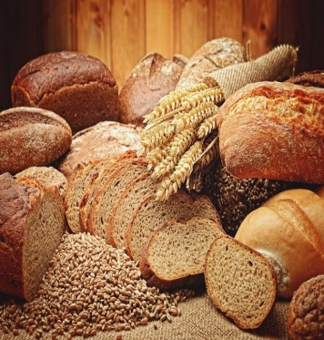


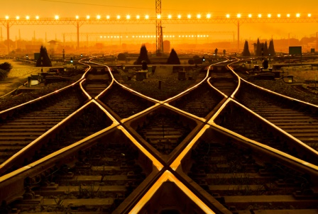
Замініть словосполучення іменник+іменник на іменник +прикметник
Коктейль з молока
Жовток з яйця
Поле пшениці
Промінь сонця
Хліб з пшениці
поле соняшників
Ліки для серця
Вузол залізниці

Slide 11

Правильні відповіді
Пшеничне поле, молочний коктейль, яєчний жовток, сонячний промінь, пшеничний хліб, соняшникове поле, сердечні ліки, залізничний вузол

Slide 12

Вправа «Упіймай помилку!»
(запишіть слова, виправляючи в них помилку)
Черкасчина, сонячниковий, Галиччина, молошний, Туретчина, Віннитчина, пшенишний, Лугансчина, Донетчина, козатчина, Гуцульсчина, Закарпацька, ковзький.

Slide 13

Перевір себе
Черкащина, соняшниковий, Галичина, молочний, Туреччина, Вінниччина, пшеничний, Луганщина, Донеччина, козаччина, Гуцульщина, Закарпатська, ковзкий

Slide 14


Дякую за гарну роботу!
Домашнє завдання:
Параграф 18, ст.62-63, вправа 154
(за підручником О.В. Заболотного, 2014р.

Slide 15
Список використаної літератури та джерел
Українська мова.6клас 1сем/В.В.Паращич, О.Я.Загоруйко.-Х.:Вид група «Основа», 2020.-127с.
https://www.google.com/search
Збірник текстів для диктантів 5-9 класи./Авт.-упоряд. Н.І.Черсунова. –Харків:ПЕТ,2019.-256с.

